Slide 1

Computação inspirada na Natureza: inteligência artificial x adaptatividade
Prof. Eduardo do Valle Simões
Grupo de Sistemas Embarcados e Evolutivos
LCR – Laboratório de Computação Reconfigurável
Departamento de Sistemas de Computação

Slide 2
Objetivos

Slide 3
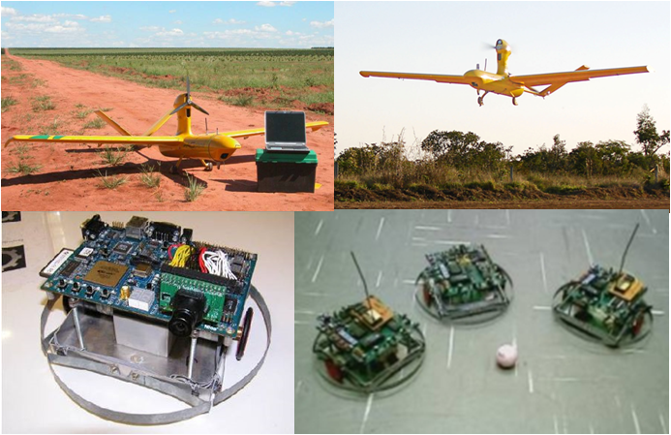
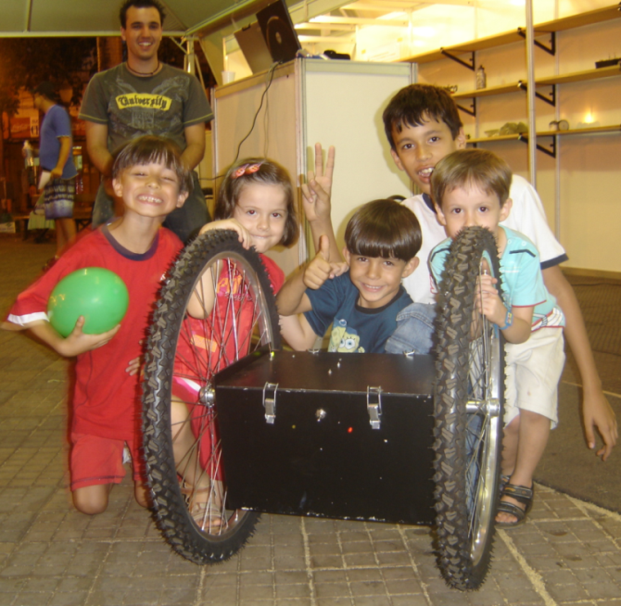

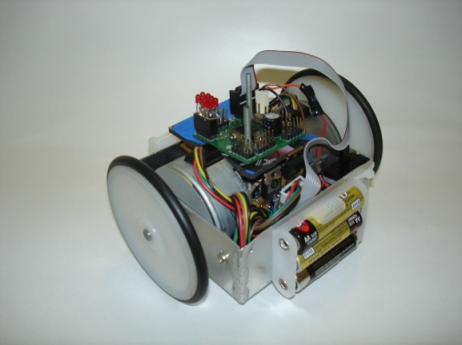
Projeto de Circuitos de Controle
Aplicações :
Veículos Terrestres e Aéreos
Educação, Exploração,
Resgate, Acessibilidade
ELBCE 2012
Aplicações

Slide 4
Controle Evolutivo: Objetivos
Projeto Automático de Sistemas de Controle
Especialista
Motivação:
Reduzir erros de projeto em Ambientes Desconhecidos e Dinamicamente Mutáveis
Objetivos

Slide 5
Controle Evolutivo: Objetivos
Projeto Automático de Sistemas de Controle
Especialista
Motivação:
Reduzir erros de projeto em Ambientes Desconhecidos e Dinamicamente Mutáveis
Premissa mais importante:
Especificar o que é desejado do robô
Sem definir como ele deve fazer
Objetivos

Slide 6
Controle: Processo Evolutivo
Projeto

Slide 7
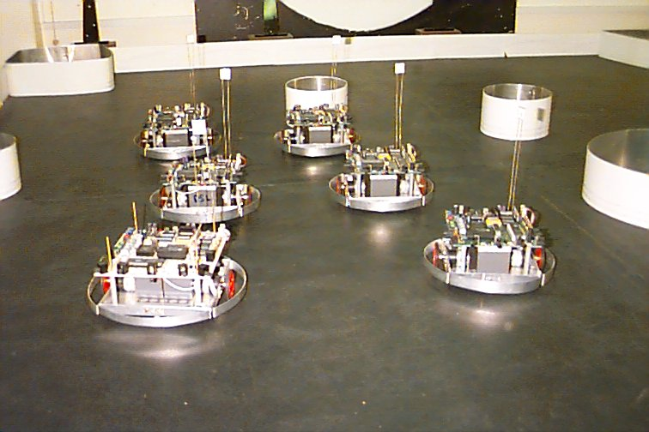
Sistemas Multirrobóticos
Projeto

Slide 8

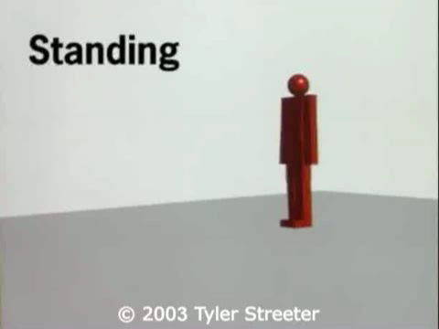
Controle de Robôs Complexos
Aplicações

Slide 9
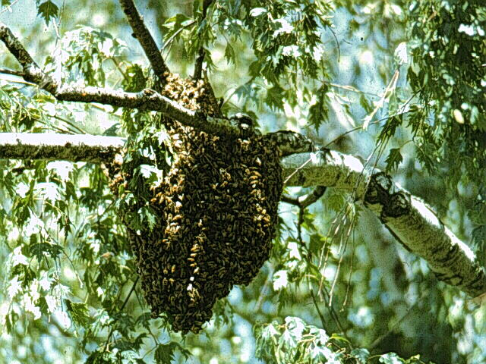
Enxames Robóticos
Um Enxame é um conjunto de Agentes que se comunicam
(direta ou indiretamente)
Coletivamente
resolvem um problema
Aplicações
9

Slide 10
Sistema Robótico Evolutivo
Sistemas de Computação Tradicionais
→ Tentar exaustivamente todas as possíveis soluções e escolher a mais adequada
Universo de
Problema
Possíveis
Soluções
Implementação

Slide 11
Sistema Robótico Evolutivo
Algoritmos Genéticos
→ Teste de um critério definido
e interrompimento do processo
quando uma solução aceitável
é produzida.
Implementação

Slide 12
Sistema Robótico Evolutivo
Sistemas Evolutivos
→ Teste de um critério definido
até que um desempenho aceitável
seja produzido.
1º Grupo de
Ambiente
Agentes
Combinação dos
Melhores Agentes
2º Grupo de
Ambiente
Agentes
Implementação

Slide 13
Sistema Robótico Evolutivo
→ Processo Evolutivo
Implementação

Slide 14
Sistema Robótico Evolutivo
Arquitetura do Robô
Implementação

Slide 15
Sistema Robótico Evolutivo
Implementação

Slide 16
Sistema Robótico Evolutivo
Processo Evolutivo:
Estação de Trabalho
Estação de Reprodução
Testar a habilidade de Executar a tarefa
Fitness
Seleção dos Parceiros
-- Canto de acasalamento
Troca de Cromossomos
Reconfiguração dos Robôs
Implementação

Slide 17
Predação
Aplicações

Slide 18
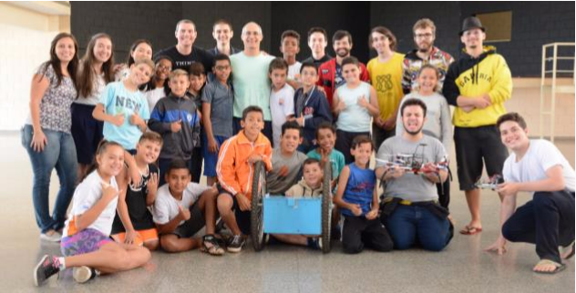
Principia – Robôs na Escola
https://github.com/simoesusp/RobosNaEscola
Conclusão
18

Slide 19
Conclusão
A Computação Evolutiva Possibilita:
A programação automática de sistemas complexos
Adaptatividade X Inteligência
Evolução Contínua X Busca de Solução
Conclusão
19

Slide 20


Obrigado !!
“Será a Vida Artificial possível?”
www.icmc.usp.br/~simoes/
Github: simoesusp email: simoes@icmc.usp.br
FIM !
20

